Slide 1
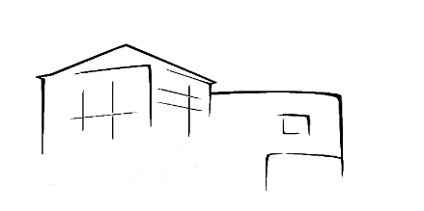

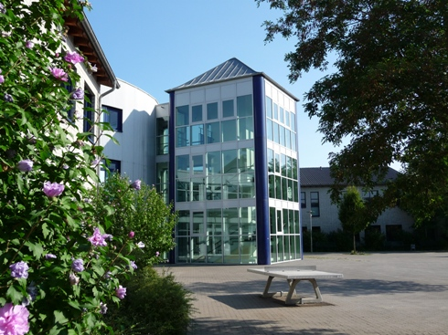

Schnuppertag am Lise-Meitner-Gymnasium 2019
Lise-Meitner-Gymnasium Willich
Lise-Meitner-
Gymnasium
Willich
Notes:
Begrüßung
Vorstellung
Organisatorischer Ablauf
Hinweis auf Flyer, Handzettel, Feedback-Zettel und Box
Schulführungen
Cafeteria
Gebäudebezeichnungen

Slide 2


G9 Gymnasium
Lise-Meitner-Gymnasium Willich
Kernzeit SI:
vormittags
Französisch/ Latein ab Klasse 7
2020: 3. Jahrgang mit G9
Notes:
Astrid

Slide 3
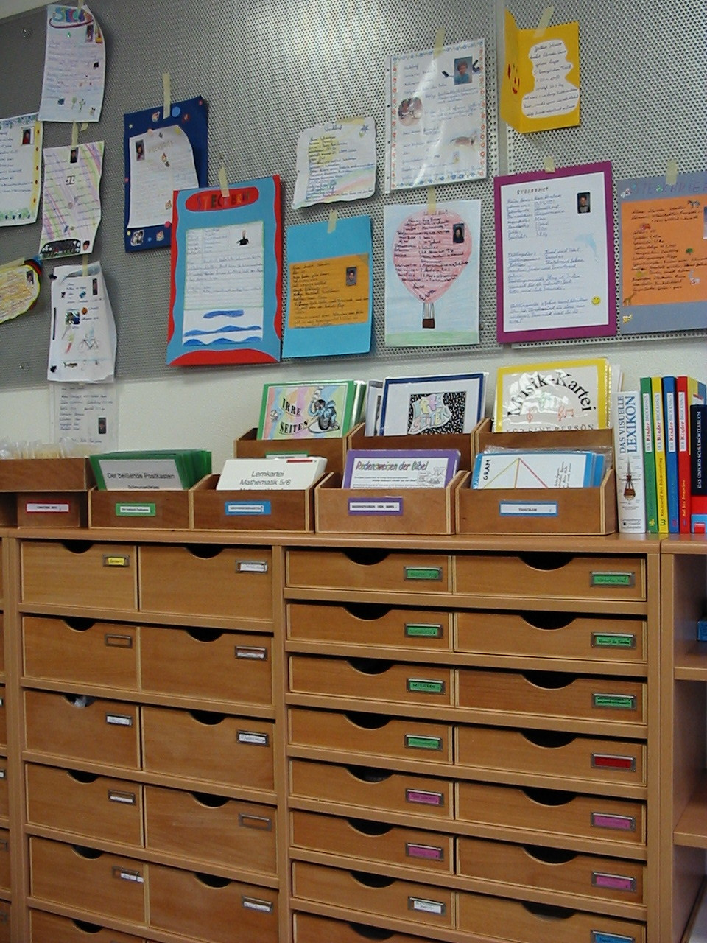
“Einblicke” in unser Innenleben
Lise-Meitner-Gymnasium Willich
Notes:
Herr Groth
Zügigkeit
Klassengröße

Slide 4
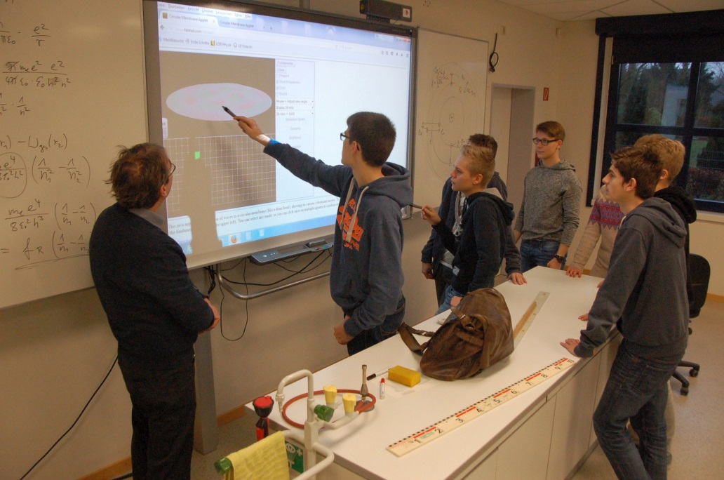


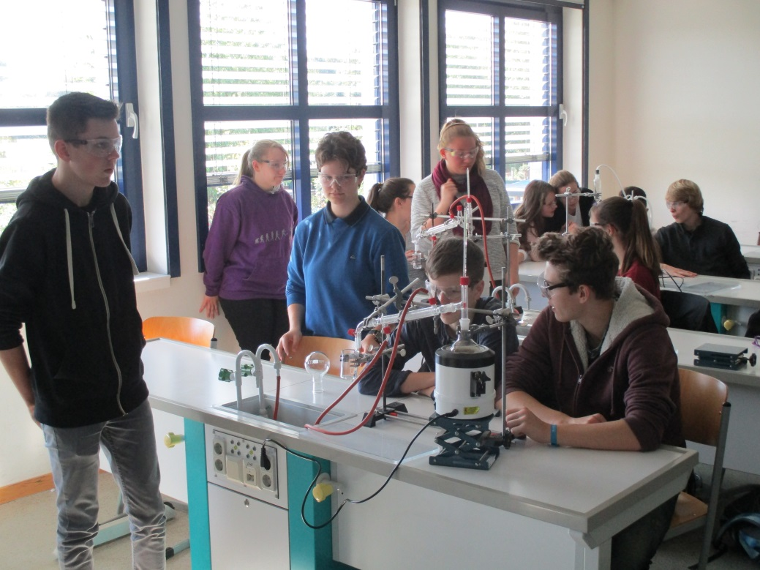
“Einblicke” in unser Innenleben
Lise-Meitner-Gymnasium Willich
Digitale Schule:
Office 365/ Cloud
Modellvorhaben
Informatik 5/6
Notes:
Drei Informatikräume
BYOD
Cloud
Roberta-AG
Informatik WPII
Informatik als Grund- und Leistungskurs
Medienscouts
Ausgezeichnete Ausstattung im NW-Bereich

Slide 5
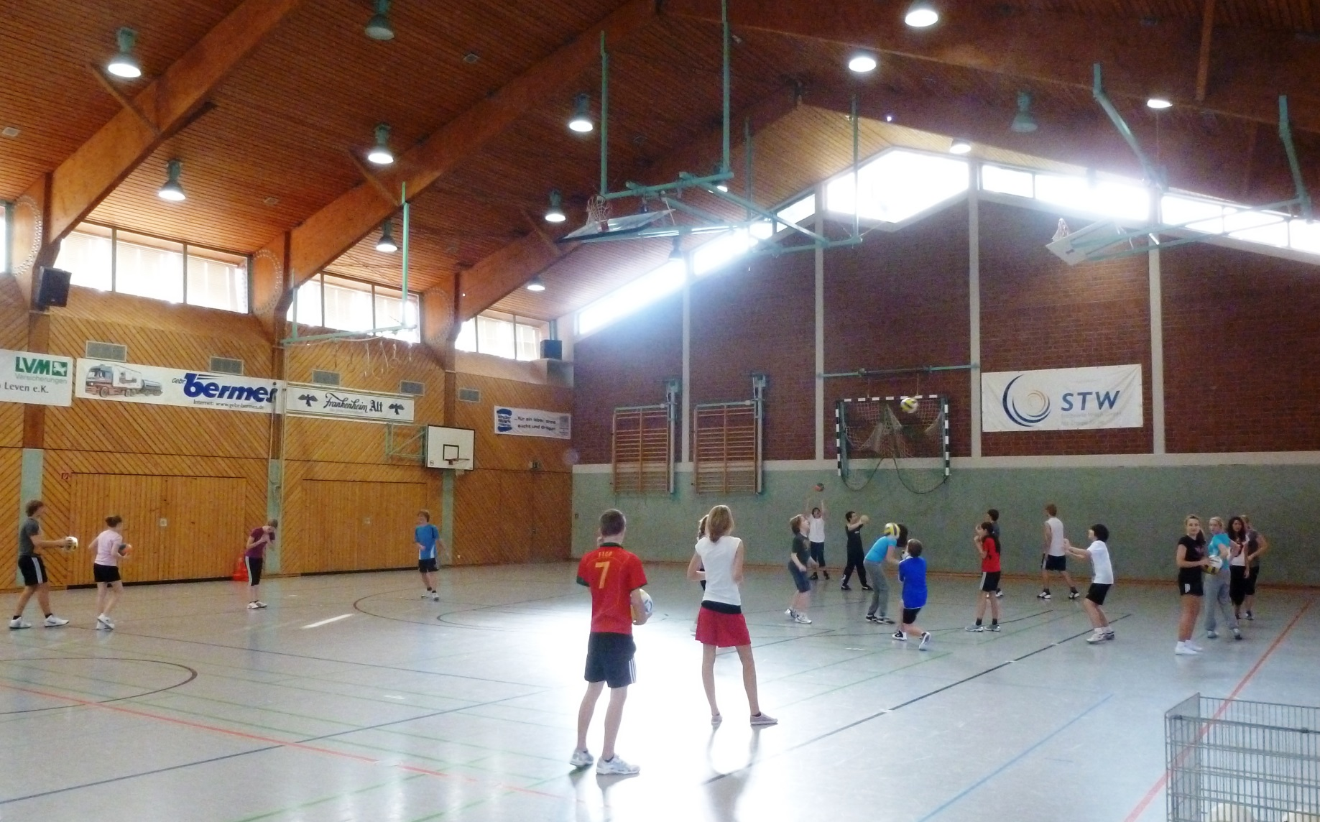
“Einblicke” in unser Innenleben
Lise-Meitner-Gymnasium Willich
Notes:
Martin

Slide 6
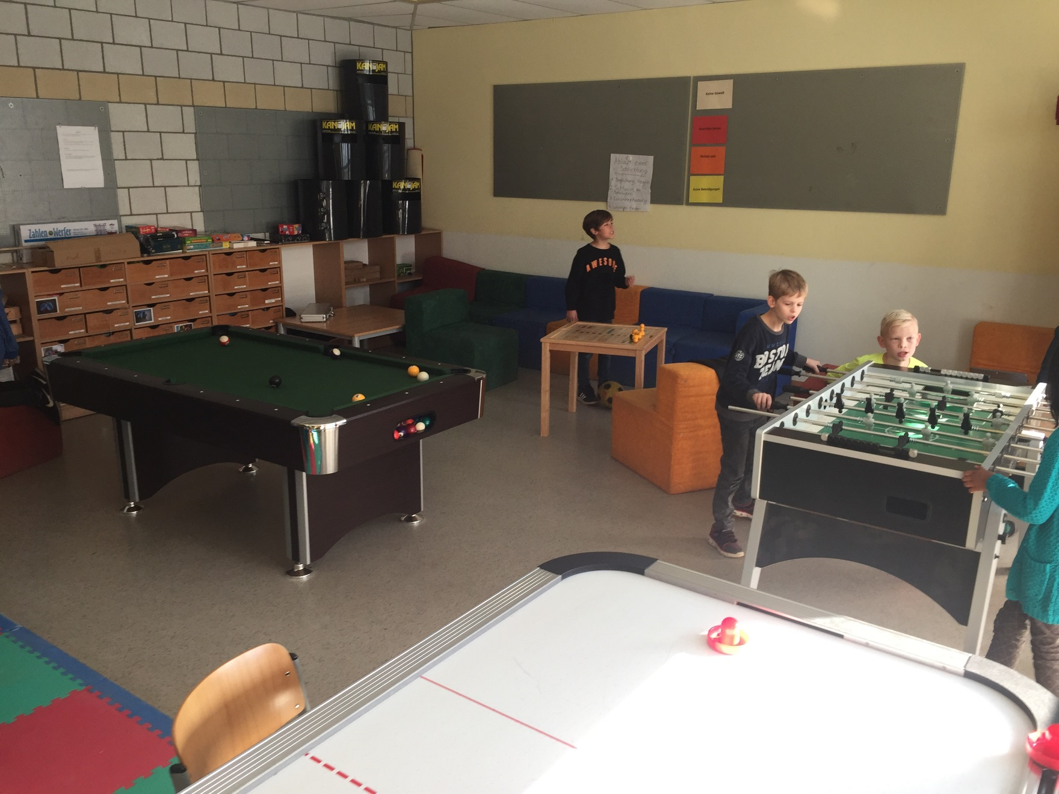
“Einblicke” in unser Innenleben
Lise-Meitner-Gymnasium Willich
Notes:
Martin

Slide 7
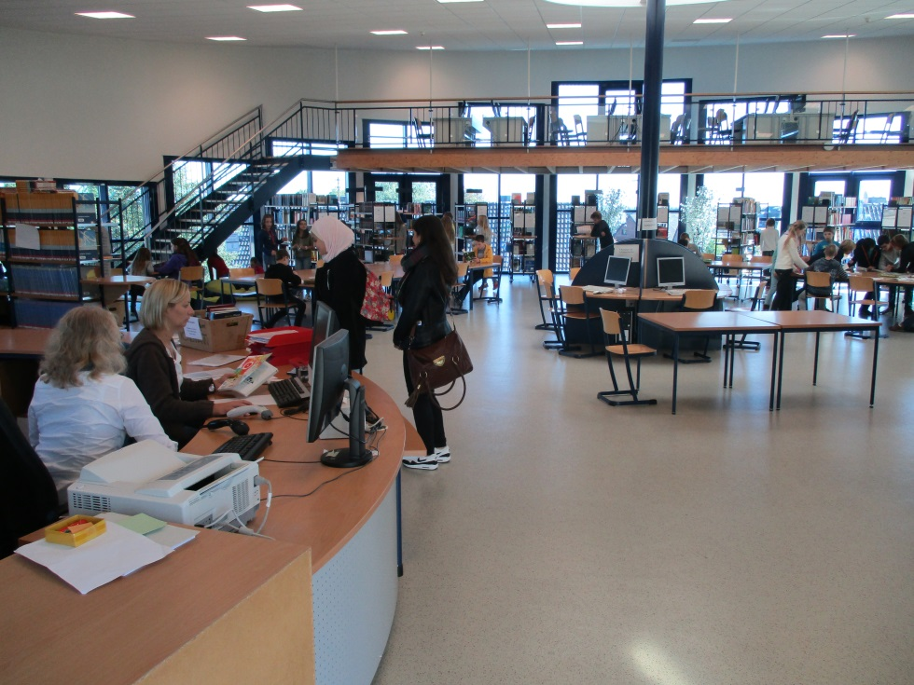
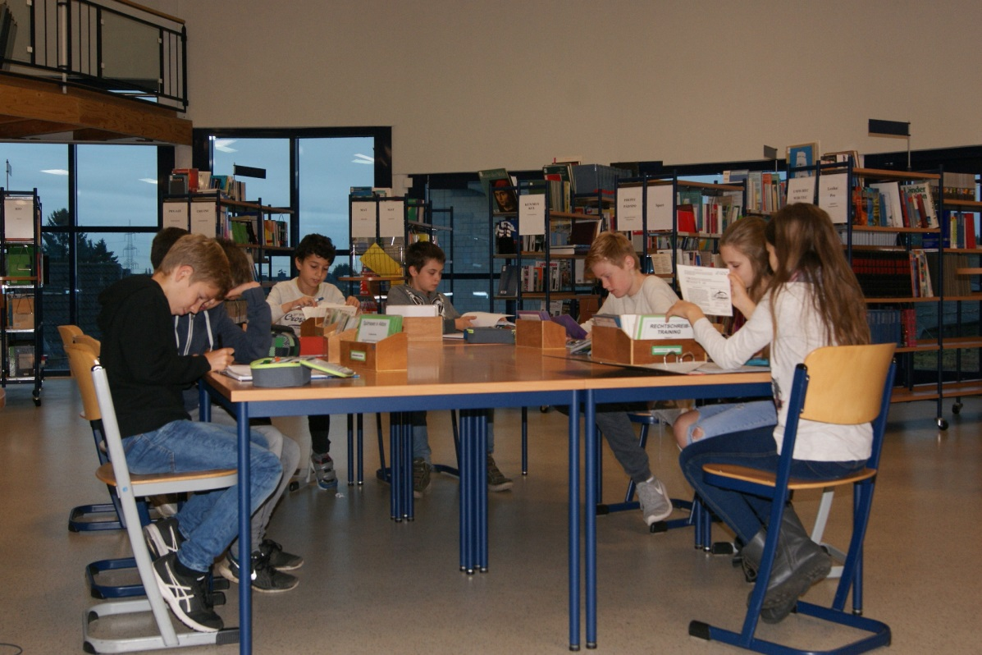
“Einblicke” in unser Innenleben
Lise-Meitner-Gymnasium Willich
Notes:
Martin

Slide 8
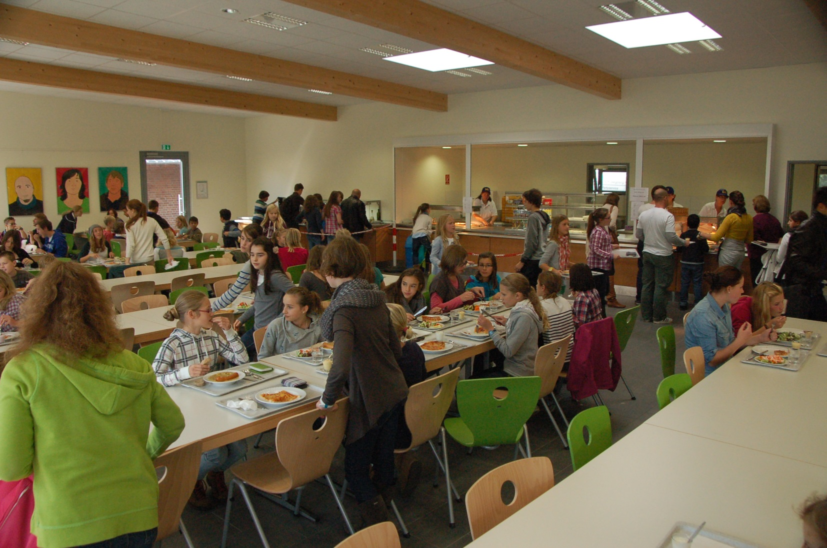
“Einblicke” in unser Innenleben
Lise-Meitner-Gymnasium Willich
Notes:
Martin

Slide 9
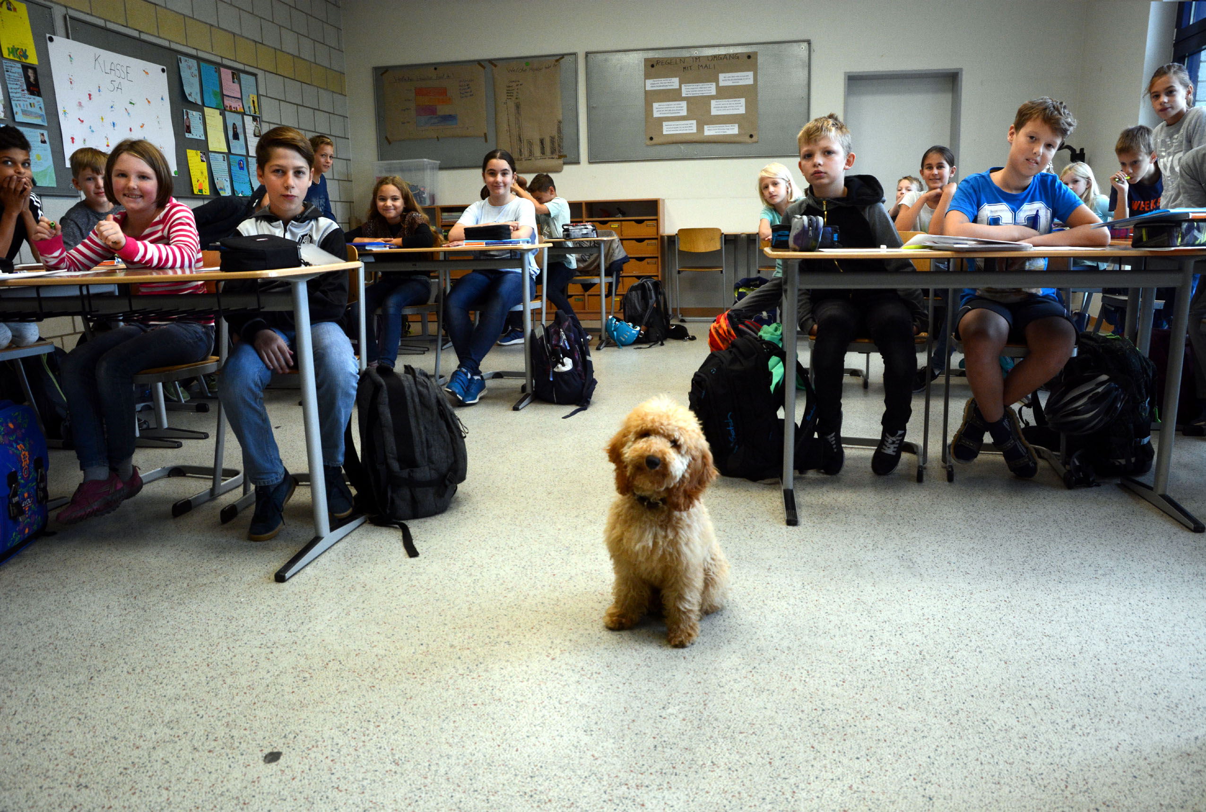
“Einblicke” in unser Innenleben
Lise-Meitner-Gymnasium Willich
Notes:
Martin

Slide 10
Unser Schulprofil
Lise-Meitner-Gymnasium Willich
lebenslanges/
digitales Lernen
individuelle Förderung
kulturelles Leben
PÄDAGOGISCHES PROGRAMM
Öffnen von Schule
soziales Miteinander
Notes:
Noch wichtiger als das schöne neue Gebäude ist das, was in der Schule passiert.
Für welche pädagogischen Leitideen steht die Schule?
Dies drückt sich im pädagogischen Programm aus, dessen wichtigste Bausteine ich Ihnen kurz vorstellen möchte.

Slide 11
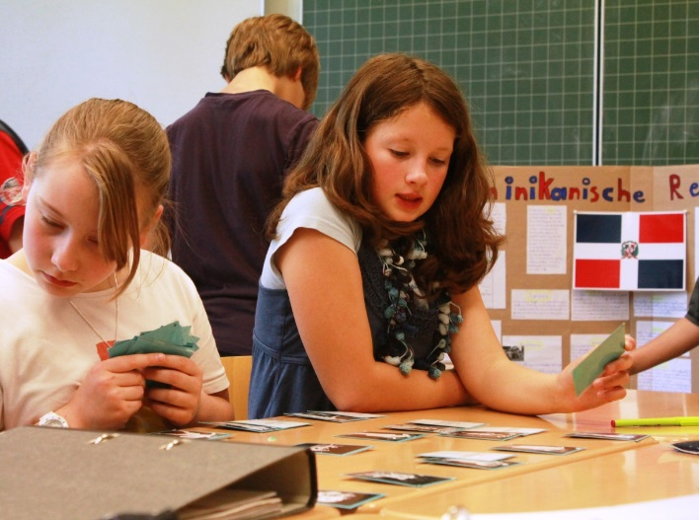
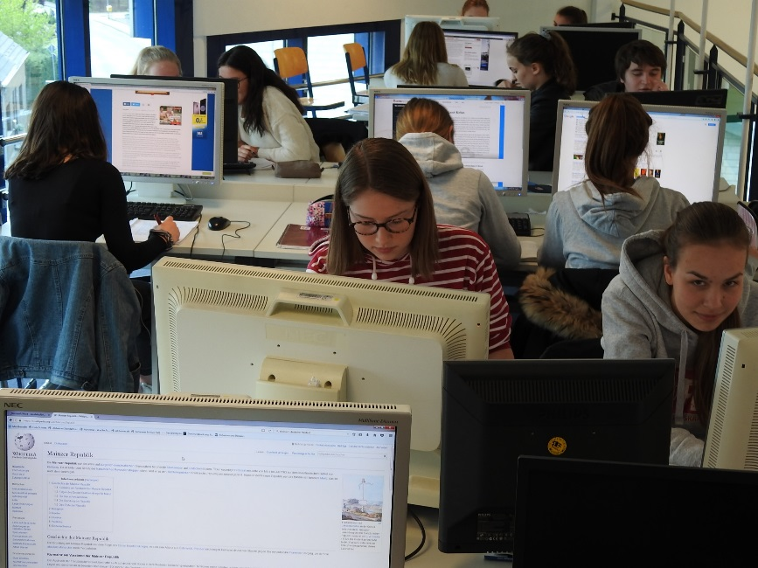
Unser Schulprofil
lebenslanges/digitales Lernen
Lise-Meitner-Gymnasium Willich
Freiarbeit
Projektarbeit
Lernen lernen
Digitales Lernen
Medienkompetenz
Notes:
Astrid

Slide 12

Unser Schulprofil
individuelle
Förderung
Lise-Meitner-Gymnasium Willich
Gezielte Förderung: Rechtschreibung Förderunterricht
Freiarbeit und Projektarbeit
Wettbewerbe
Schüler helfen Schülern
Begabtenförderung
Arbeitsgemeinschaften
Notes:
Hamburger Schreibprobe usw. Hinweis auf Rechtschreibraum
Wettbewerbe: Jugend forscht; Mathe-Olympiade; Känguru-Wettbewerb;
Arbeitsgemeinschaften: von Lehrern für Schüler
von Schülern für Schüler
von externen Anbietern

Slide 13
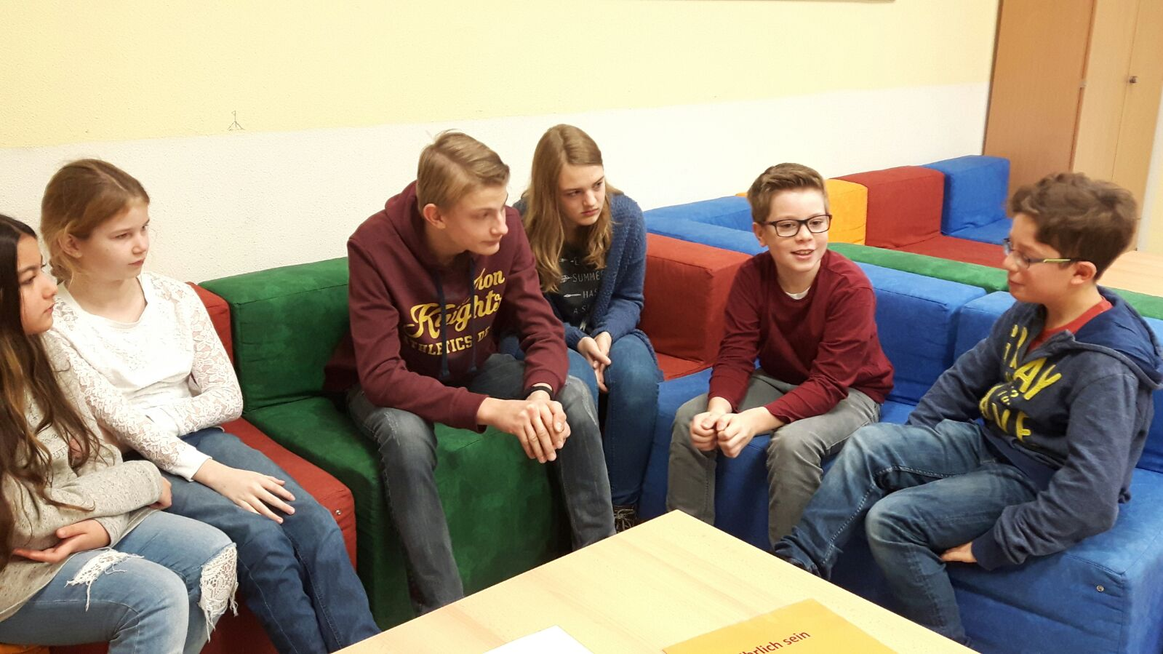
Unser Schulprofil
soziales Miteinander
Lise-Meitner-Gymnasium Willich
Schoolpeace:
  Klassenpaten
  Streitschlichter
  Medienscouts
Klassenrat
Schulsanitätsdienst
Schülerlotse
Die Streitschlichtung bei der Arbeit
Notes:
Martin
Zu Schoolpeace:
Überhaupt übernehmen unsere Schüler Verantwortung für die Schulgemeinschaft
Im Rahmen der Über-Mittag-Betreuung
Durch das Angebot von Arbeitsgemeinschaften
Durch den Schulsanitätsdienst
Aber auch durch Klassendienste, Hofdienst usw.

Slide 14
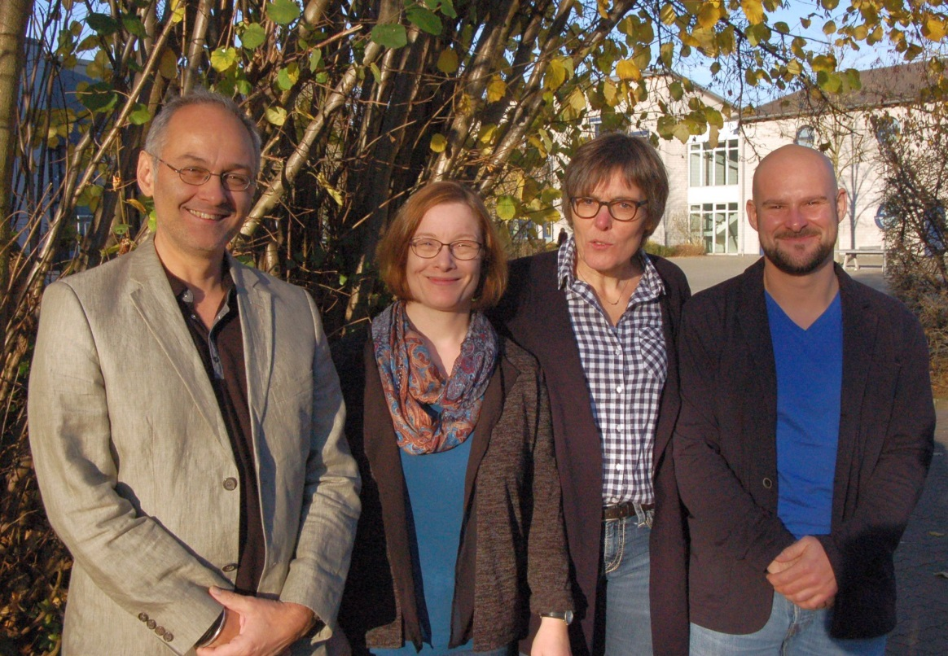
Unser Schulprofil
soziales Miteinander
Lise-Meitner-Gymnasium Willich
Beratung bei:
  Leistungsproblemen
  Problemen im Schulalltag
  psycho-sozialen Problemen
Schulsozialarbeit
Schulpsycho-
logischer Dienst
Schulseelsorge
Unser Beratungsteam - Hilfe in allen Lebenslagen
Notes:
Thomas

Slide 15

Unser Schulprofil
Öffnen von Schule
Lise-Meitner-Gymnasium Willich
Auslandskontakte
Junior-Projekt
Jugend forscht
SoKo-Projekt
außerschulische Kooperationspartner
Notes:
Martin
Außerschulische Kooperationspartner:
St Gobain
Krankenkassen
Kreismusikschule
Berufsberatung
Jugendrotkreuz

Slide 16
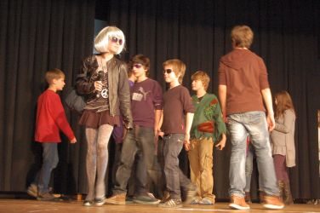
Unser Schulprofil
kulturelles Leben
Lise-Meitner-Gymnasium Willich
LMG - Konzert
AGs
Theaterwoche
Veranstaltungen
Exkursionen
Notes:
Martin

Slide 17
Chorklasse Jg. 5/6
Lise-Meitner-Gymnasium Willich
„Auf der Suche nach optimaler Hirnbenutzung ist Singen das Beste, was es gibt.“
Gerald Hüther, Neurobiologe und Hirnforscher
drei Musikstunden pro Woche
eine Chorstunde pro Woche
Stimmbildung durch professionelle Gesangslehrerinnen (Euro 8,50/Monat)
Notes:
– eine Klasse, nur Chorkinder; Anmeldung

Slide 18
Informatikklasse Jg.5/6
Lise-Meitner-Gymnasium Willich
„Digitalisierung ist nicht allein die Anschaffung und der Einsatz der Technik. Digitalisierung lebt nur mit den Menschen, die diese Technik nutzen und anwenden. Sie dafür zu begeistern, ist der Erfolgsgarant für einen digitalen Wandel." Sascha Lippe
Modellvorhaben in NRW
eine zusätzliche Stunde Informatik pro Woche
Erprobung Informatik als Pflichtfach SI
Notes:
– eine Klasse, nur Chorkinder; Anmeldung

Slide 19
Sprachenfolge
Lise-Meitner-Gymnasium Willich
1. Fremdsprache
Klasse 5: Englisch
Klasse 7:
Latein oder Französisch
2. Fremdsprache
Klasse 9:
Französisch oder
Russisch oder
Spanisch
3. Fremdsprache
Oberstufe: Spanisch
Notes:
Martin

Slide 20
Differenzierte Mittelstufe
Lise-Meitner-Gymnasium Willich
Fächerangebot zur Zeit:
Fremdsprachen (F/R/S)
Informatik/ Mathematik
Mathematik / Politik
Biologie / Chemie
Notes:
Martin

Slide 21
Schultag in der 5. Klasse
Lise-Meitner-Gymnasium Willich
Stundenplan im 90-Minuten-Modell
 | MO | DI | MI | DO | FR
8:15 – 9:45 | Deutsch Deutsch | Mathe Mathe | Sport Sport | Englisch Englisch | Kunst Kunst
Hofpause
10:00 – 11:30 | Biologie Biologie | Englisch Englisch | Deutsch Deutsch | Freiarbeit Freiarbeit | Mathe Mathe
Hofpause
11:50 – 13:20 | Sport Sport | Religion/ Prakt. Philosophie | Politik Politik | Musik Musik | Englisch (Förder)
Notes:
Hr. Groth

Slide 22
Schultag in der 5. Klasse
Lise-Meitner-Gymnasium Willich
 | MO | DI | MI | DO | FR
8:10 – 9:40 | Deutsch Deutsch | Mathe Mathe | Sport Sport | Informatik Englisch | Kunst Kunst
Hofpause
10:00 – 11:30 | Biologie Biologie | Englisch Englisch | Deutsch Deutsch | Freiarbeit Freiarbeit | Mathe Mathe
Hofpause
11:50 – 13:20 | Sport Sport | Religion/ Prakt. Philosophie | Politik Politik | Musik Musik | Englisch Englisch
Mittagspause/ Gelegenheit zum Mittagessen
14:00 – 16:00 | Hausaufgabenbetreuung oder Angebote im Nachmittagsbereich (flexibel/kostenlos)
Notes:
Hr. Groth

Slide 23
Schultag in der 5. Klasse
Lise-Meitner-Gymnasium Willich
Teilnahme an den Angeboten der
Über-Mittag-Betreuung nach Wunsch
Gelegenheit zum Mittagessen: Auswahl zwischen drei Gerichten
mit Vorbestellung
Preis: 3,20 Euro
Förderangebote
Arbeitsgemeinschaften
Notes:
Herr Groth

Slide 24
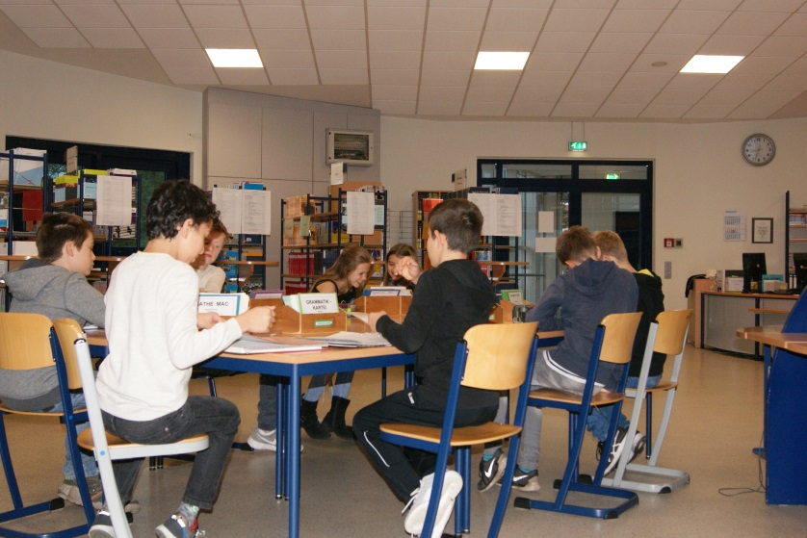
Hausaufgabenbetreuung
Lise-Meitner-Gymnasium Willich
Teilnahme an den Angeboten der
Über-Mittag-Betreuung nach Wunsch
Individuell und
flexibel wählbar
Betreuung in kleinen
Gruppen
Notes:
Herr Groth

Slide 25

Erreichbarkeit
Lise-Meitner-Gymnasium Willich
Busanbindungen nach Anrath
Alt-Willich (071), Wekeln (055)
Forstwald (054) Anrath Vorst (SB 87)
Schiefbahn/Neersen (036/38)

Slide 26
... weitere Termine
Lise-Meitner-Gymnasium Willich
Informationsabend
am 09. Januar 2020
um 19.30 Uhr
im Forum
Notes:
Prell-Holthausen

Slide 27
... weitere Termine
Lise-Meitner-Gymnasium Willich
Anmeldetermine 2020
Samstag, 15.02., 9.00 Uhr bis 14.00 Uhr
Montag, 17.02., 9.00 Uhr bis 13.30 Uhr und 15.00 Uhr bis 18.00 Uhr
Dienstag, 18.02., 9.00 Uhr bis 13.30 Uhr
Mittwoch, 19.02., 9.00 Uhr bis 13.30 Uhr
Notes:
Prell-Holthausen

Slide 28
... weitere Termine
Lise-Meitner-Gymnasium Willich
Interessante Termine
Schnupperunterricht: Montag, 02.12.19
JuniorLab – Forschertag für Viertklässler: Mittwoch, 15.01.2020
Notes:
Prell-Holthausen

Slide 29
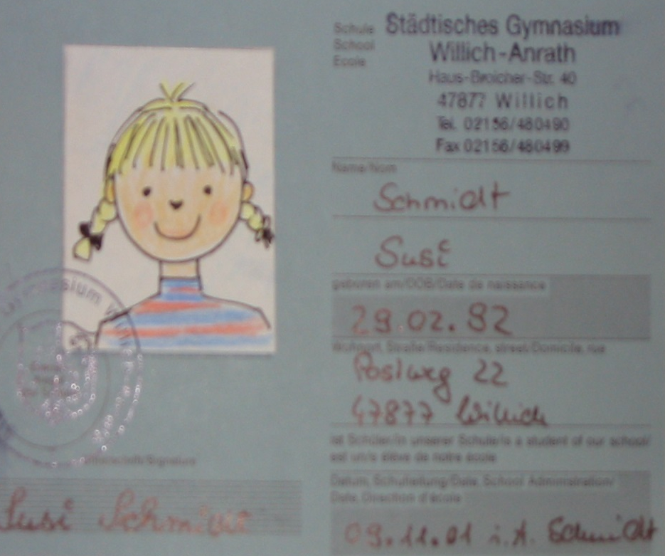
Anmeldung
Lise-Meitner-Gymnasium Willich
Benötigte Unterlagen zur Anmeldung:
        Stammbuch
        Zeugnis
        Empfehlungsschreiben
        Doppelkarte
Notes:
Prell-Holthausen

Slide 30
Organisatorischer Ablauf
Lise-Meitner-Gymnasium Willich
So geht es weiter:
Sie erhalten einen Überblick über die Schule durch eine Schulführung
von Lehrern für Eltern und Kinder
von Kindern für Kinder
Treffpunkt: vor dem Sekretariat
Endpunkt: vor der Mensa
Notes:
Martin

Slide 31
Organisatorischer Ablauf
Lise-Meitner-Gymnasium Willich
Wir laden Sie ein, sich nach der Schulführung weiter zu informieren:
Besuch von besonders interessanten Ständen oder Angeboten
Gespräche mit der Schulleitung und mit Eltern der Schulpflegschaft
Essen und Trinken in der Mensa
Notes:
Martin

Slide 32
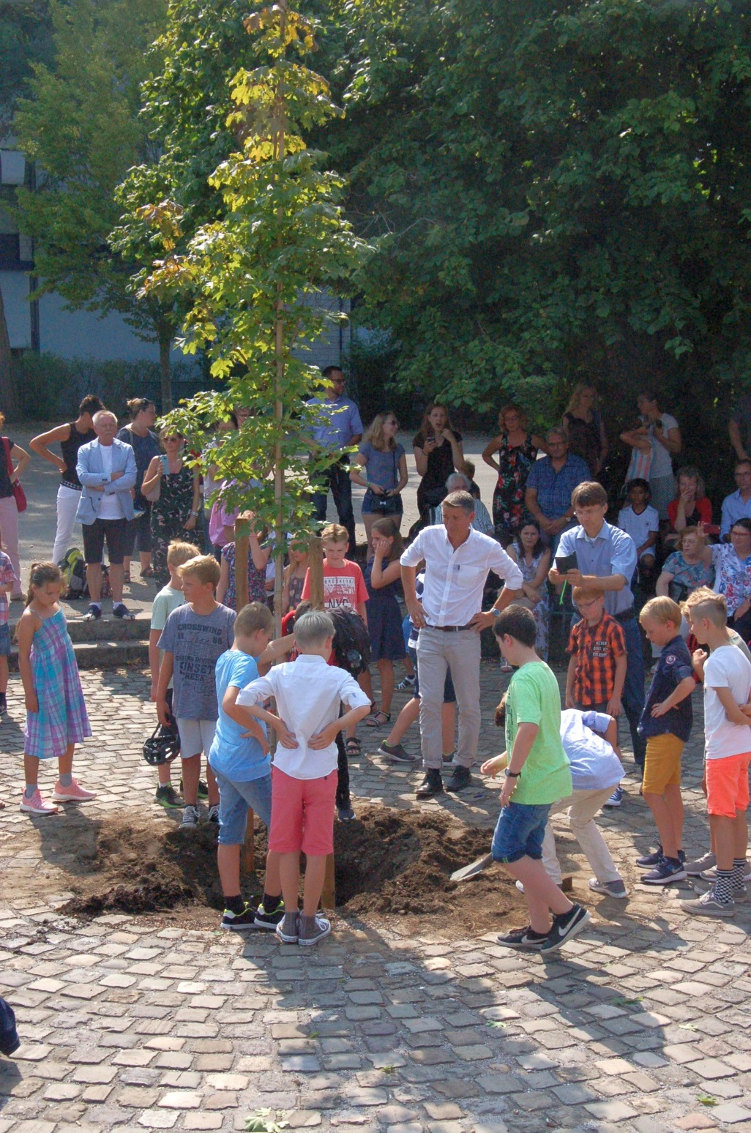
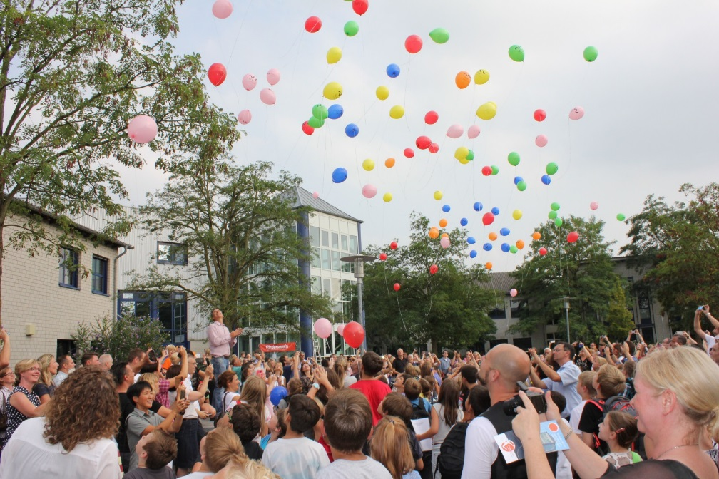
Einschulung am 12.08.2020
Lise-Meitner-Gymnasium Willich
… vier neue 5. Klassen
… die neuen 5er
Notes:
Astrid

Slide 33
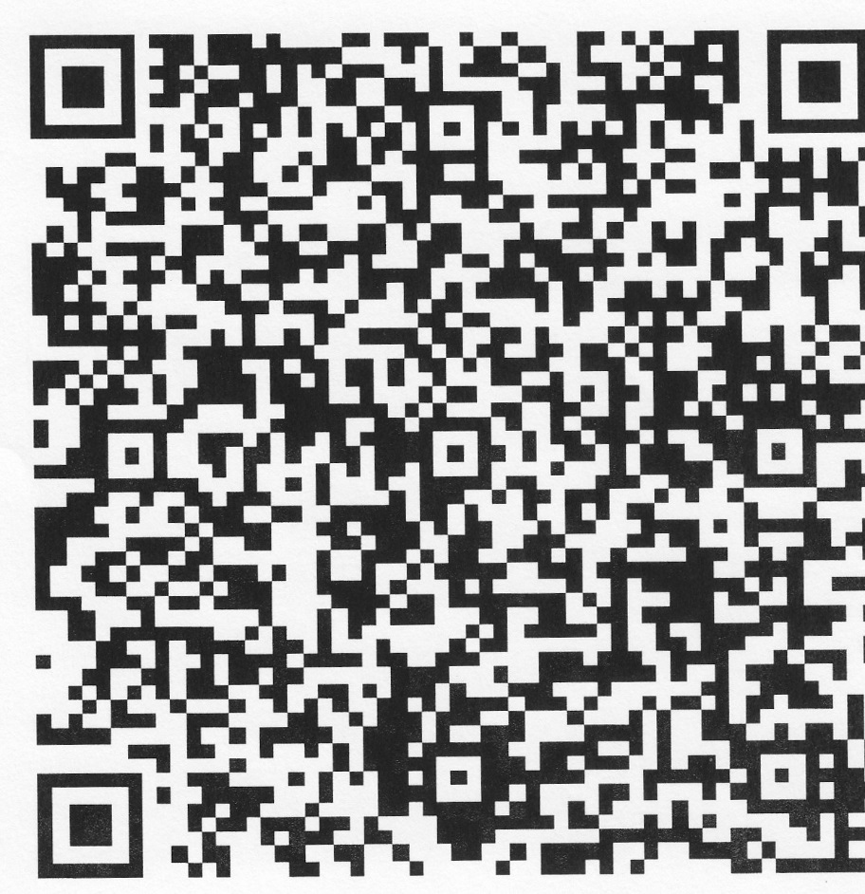
Evaluation
Lise-Meitner-Gymnasium Willich
Auf Papier oder digital …
Notes:
Astrid

Slide 34
Lise-Meitner-Gymnasium Willich
Wir bedanken uns
für Ihre Aufmerksamkeit
Notes:
Hinweis auf Feedback-Box
Treffpunkt Mensa

